Slide 1

"Fos-sur-Mer : L’impact du Pôle Industriel Méditerranéen sur les Populations Environnantes"
Par : Tacito et NASIRI Najeem Ullah

Slide 2
Le plan
Génie civil
Situation géographique et historique
Génie HSE
Etude Associative Scientifique de Biosurveillance de la population exposée
Points de discussion et perspectives
Sources

Slide 3
Génie civil
La définition génie civil se concentre sur l'entretien, la construction et la conception de divers ouvrages publics.
les infrastructures dont dépendent les gens dans leur vie quotidienne.
les systèmes de transport
les systèmes d'eau
Gares, aéroports, ETC…

Slide 4

Les ingénieurs civils possèdent des compétences particulières, par exemple des compétences en résolution de problèmes.
analyse et conception
Estimation du matériel et des coûts

Slide 5
Génie HSE
L'ingénieur ou ingénieure hygiène sécurité environnement (HSE) intervient dans la conception, la coordination et la mise en œuvre de la politique de l'entreprise en matière d'hygiène, d'environnement, de sécurité des sites industriels et des conditions de travail.

Slide 6
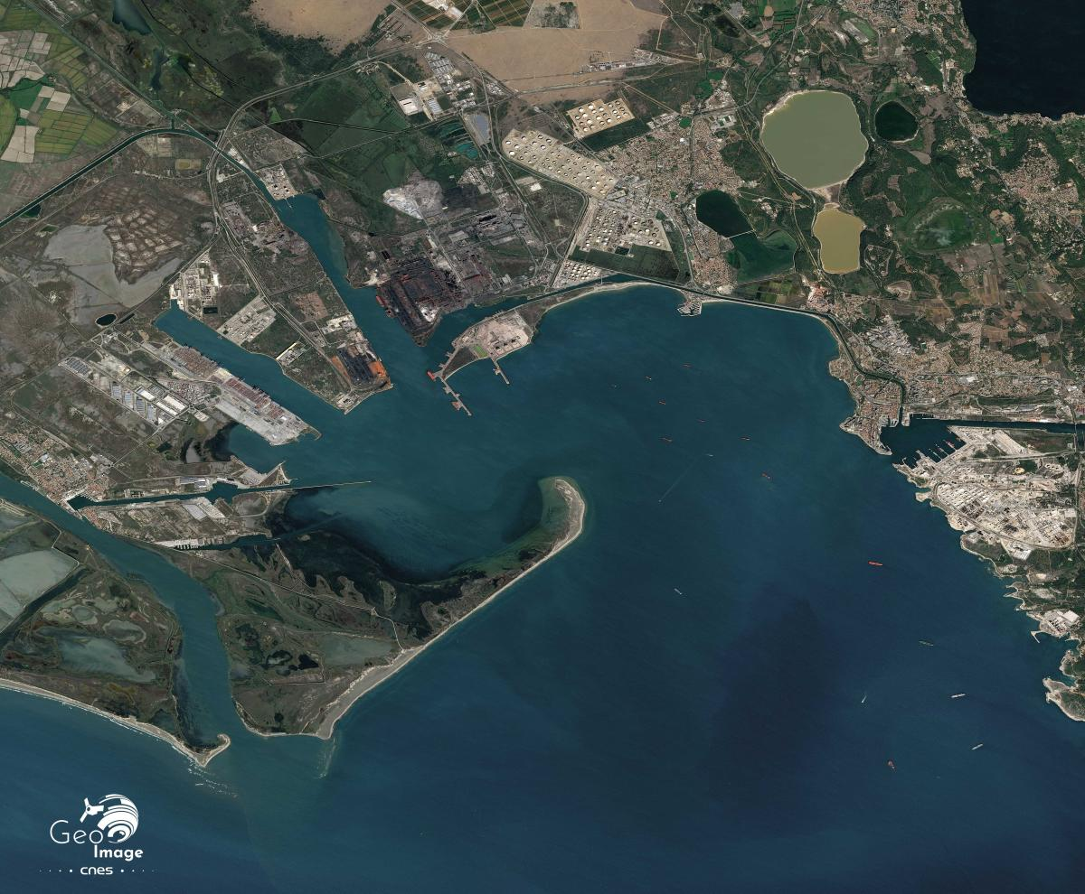
Fos-sur-Mer
Fos-sur-Mer, située dans les Bouches-du-Rhône, a des origines antiques avec des établissements romains.
Au Moyen Âge, c'était un port important.
Le 19ème siècle a marqué son industrialisation, notamment avec la construction du canal de Marseille à Fos.
Dans les années 1960, le port de Fos est devenu l'un des plus grands de la Méditerranée, stimulant la croissance démographique et économique.
Aujourd'hui, la commune combine activités industrielles et initiatives de développement durable.

Slide 7
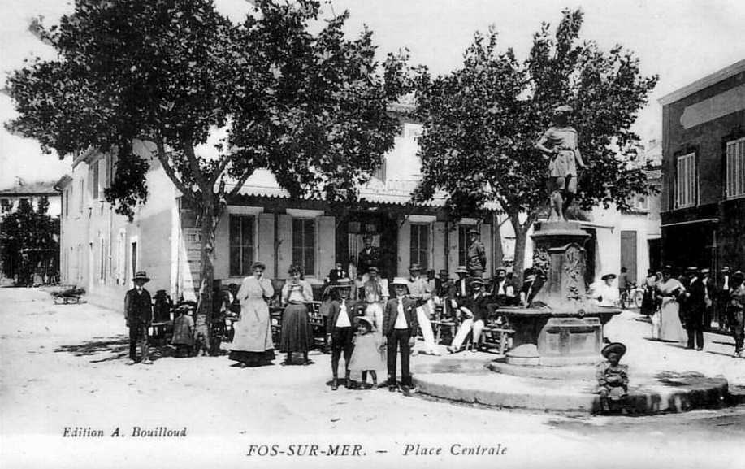
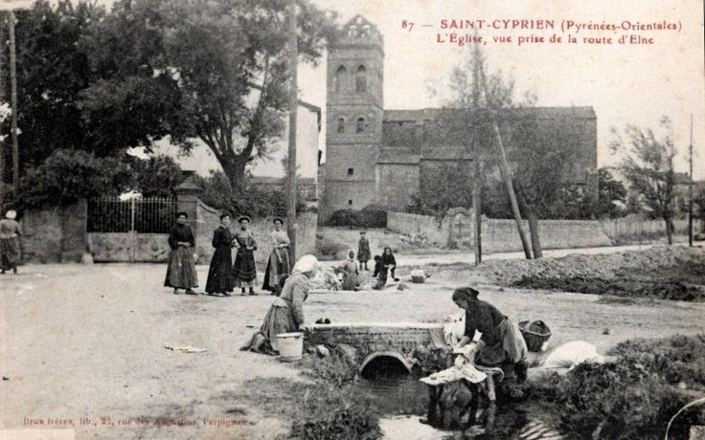
Au Moyen Âge

Slide 8
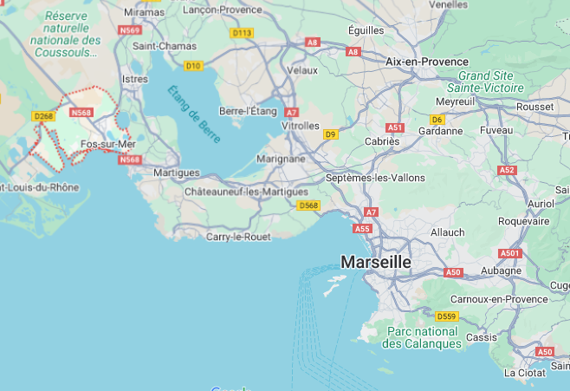
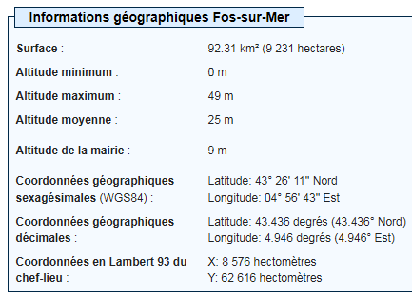
Situation Géographique et historique

Slide 9
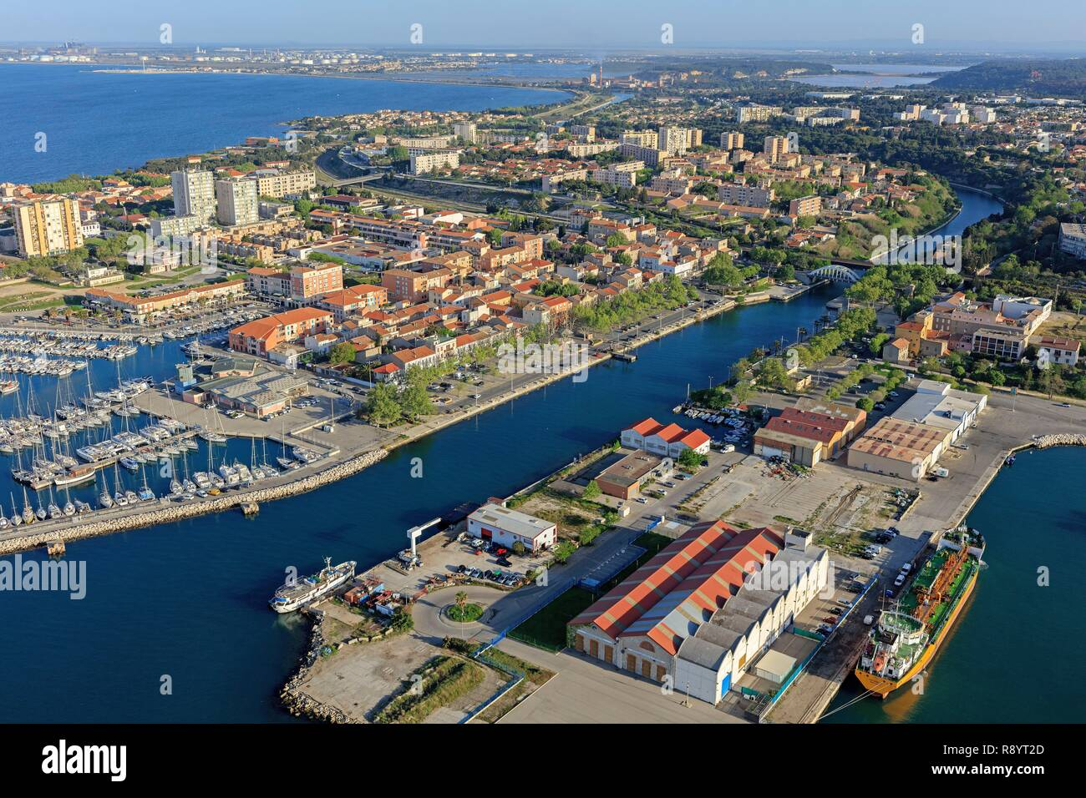
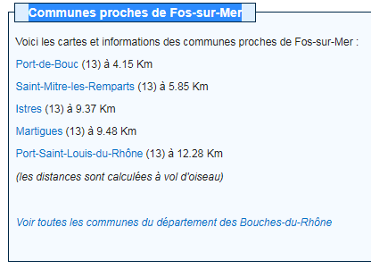
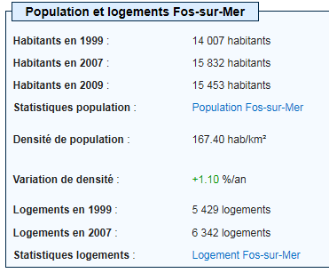

Slide 10
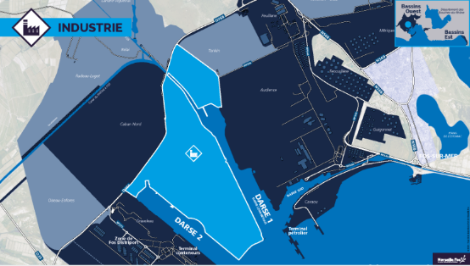
Entreprises INDUSTRIES
1514 Entreprises
Industrie pétrolière et chimique
Métallurgie
Logistique et transport
Énergies renouvelables
Industrie agroalimentaire

Slide 11
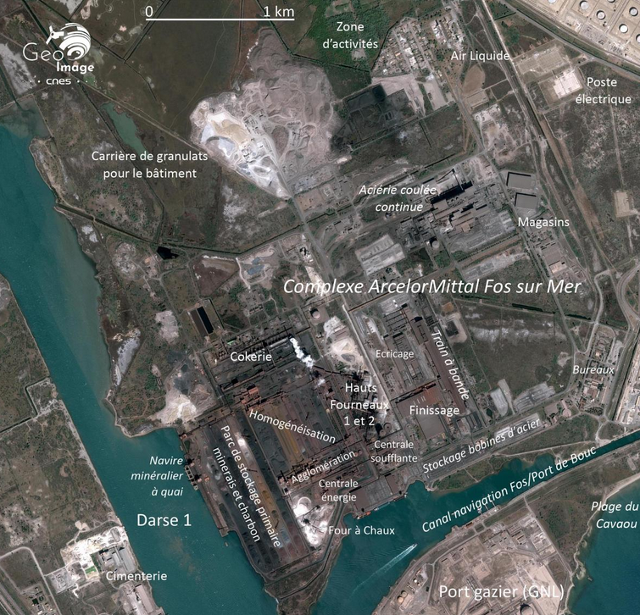

Slide 12
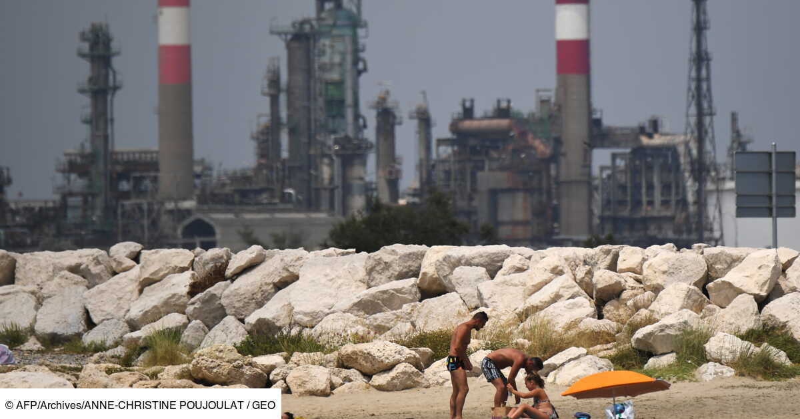
Comment trouver un équilibre entre l'activité industrielle et la qualité de vie pour les habitants de Fos-sur-Mer?

Slide 13
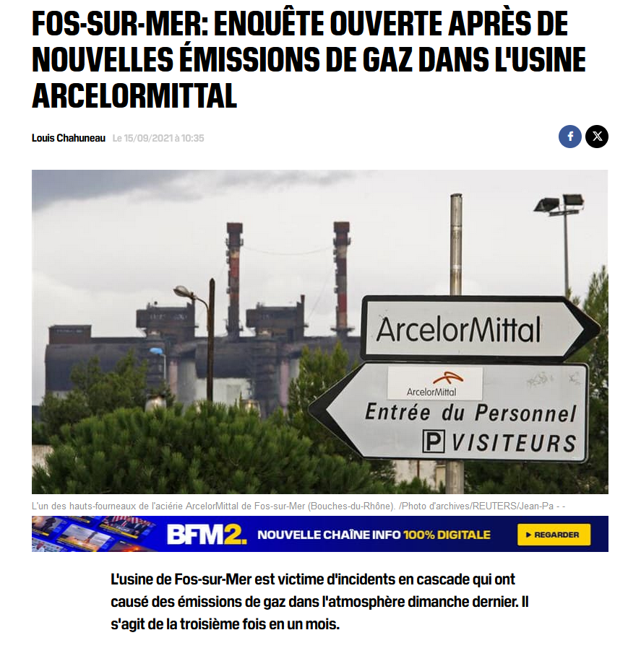
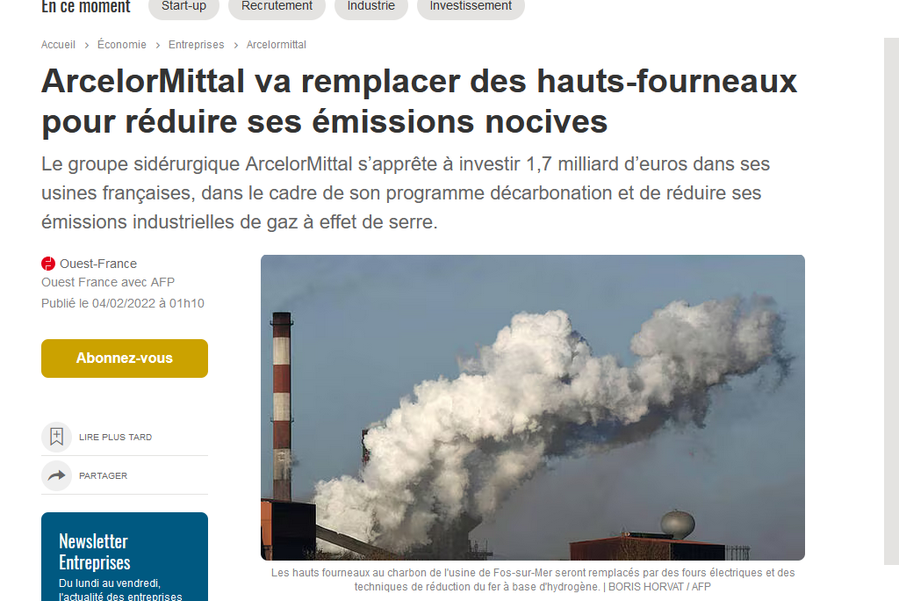
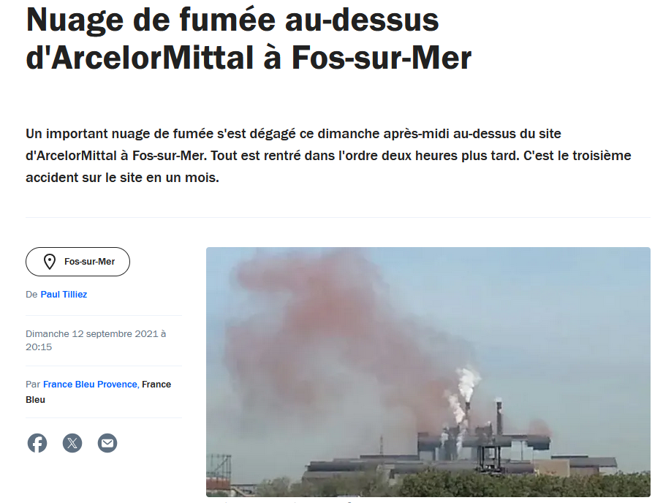

Slide 14
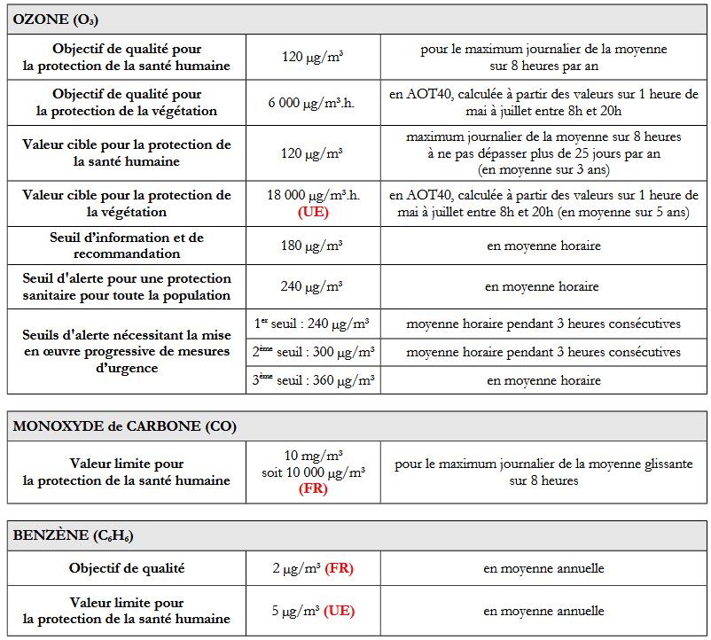
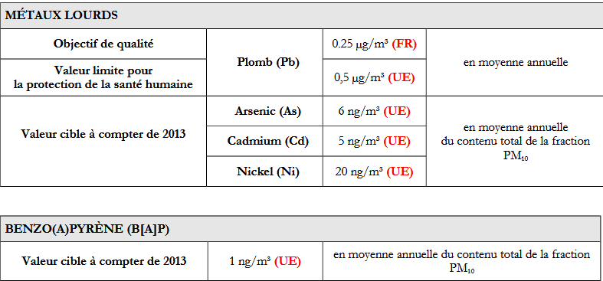

Slide 15
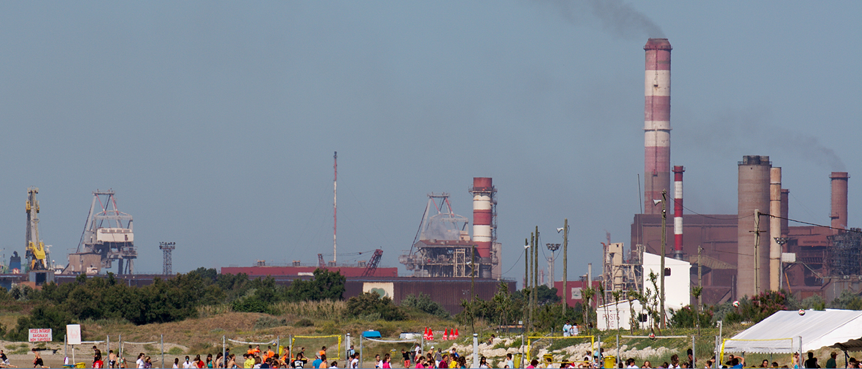
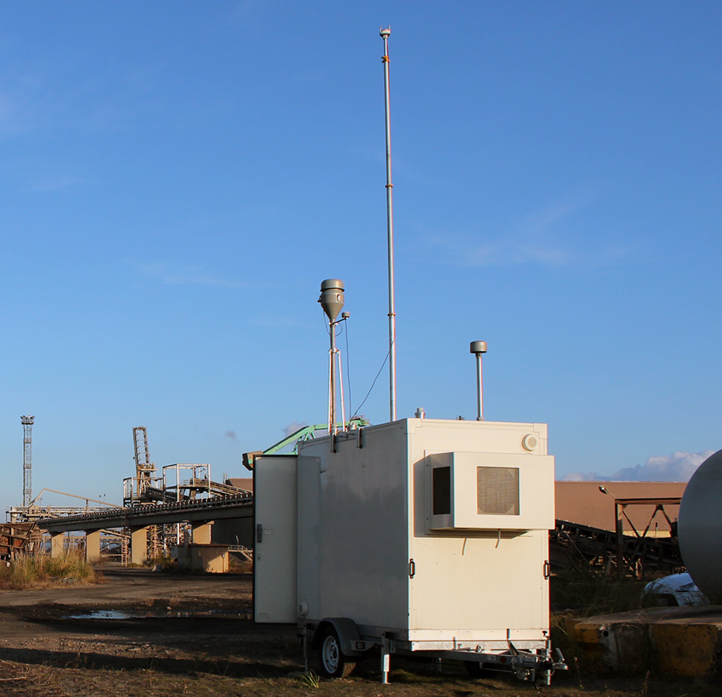

Réactions et mobilisations des citoyens et des associations

Slide 16
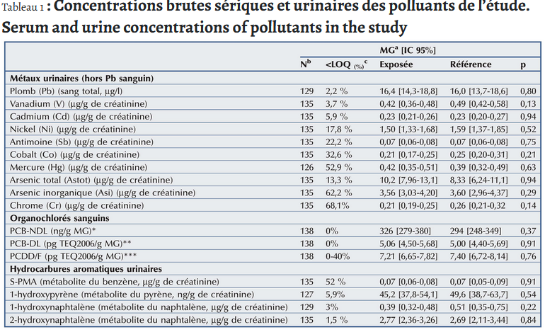
Biosurveillance de la population exposée aux émissions de polluants atmosphériques de la zone industrialo-portuaire de Fos-sur-Mer

Slide 17
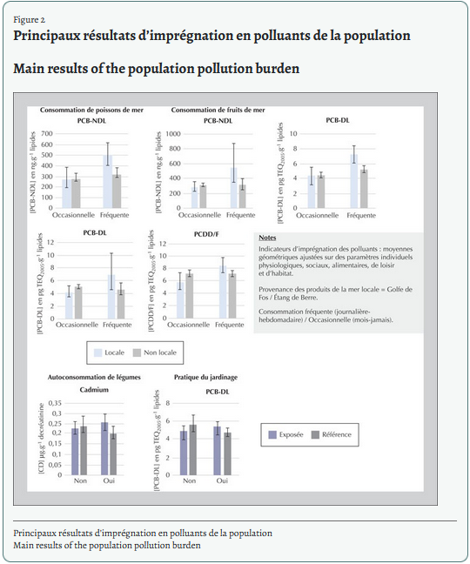
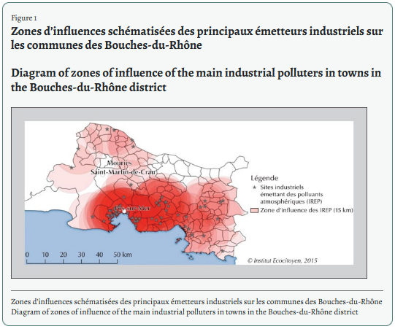

Slide 18
Principaux facteurs d’exposition associés à la zone d’étude
Lieu de résidence
Consommation de produits de la mer locaux
Consommation des légumes du jardin
Pratique du jardinage

Slide 19
Points de discussion et perspectives
Augmentation de technologie pour diminuer les émissions de fumées
Vérifier l'ampleur des investissements effectués pour l'arcellomital
Les diminutions des impôts pour les habitants
Associations scientifiques et civiques

Slide 20
lexique
Seveso: La directive Seveso impose aux États membres de l'Union Européenne d'identifier les sites industriels à risque pour y maintenir un haut niveau de prévention.
Objectif de qualité : un niveau de concentration de substances polluantes dans l’atmosphère à atteindre à long terme,
sauf lorsque cela n’est pas réalisable par des mesures proportionnées, afin d’assurer une protection efficace de la santé
humaine et de l'environnement dans son ensemble;
Valeur cible : un niveau de concentration de substances polluantes dans l’atmosphère fixé dans le but d’éviter, de
prévenir ou de réduire les effets nocifs sur la santé humaine ou sur l’environnement dans son ensemble, à atteindre, dans
la mesure du possible, dans un délai donné ;
Valeur limite : un niveau de concentration de substances polluantes dans l’atmosphère fixé sur la base des connaissances
scientifiques à ne pas dépasser dans le but d’éviter, de prévenir ou de réduire les effets nocifs de ces substances sur la
santé humaine ou sur l'environnement dans son ensemble;
Seuil d’information et de recommandation : un niveau de concentration de substances polluantes dans l’atmosphère
au-delà duquel une exposition de courte durée présente un risque pour la santé humaine des groupes particulièrement
sensibles de la population rendant nécessaires des informations immédiates et adéquates;
Seuil d’alerte : un niveau de concentration de substances polluantes dans l’atmosphère au-delà duquel une exposition de
courte durée présente un risque pour la santé de l’ensemble de la population ou de dégradation de l’environnement
justifiant l’intervention de mesures d’urgence

Slide 21
sources
https://fos200ans.fr/
https://fos200ans.fr/-Mode-cartographique-d5ca.html?id_rub=6
https://cnes.fr/projets/geoimage/paca-fos-sur-mer-un-complexe-industrialo-portuaire-de-1er-rang-en-profondes-mutations
https://www.institut-ecocitoyen.fr/
https://www.radiofrance.fr/franceculture/podcasts/les-enjeux-territoriaux/fos-sur-mer-entre-science-et-pollution-7485059
https://www.arte.tv/fr/videos/100834-004-A/arte-regards-fos-sur-mer-les-sentinelles-de-la-pollution/
https://www.legifrance.gouv.fr/codes/section_lc/LEGITEXT000006074220/LEGISCTA000006143775/
https://www.ecologie.gouv.fr/sites/default/files/documents/01_Tableau-Normes-Seuils%20r%C3%A9glementaires.pdf

Slide 22
Merci de votre attention !
Des Questions?
Najeem Ullah Nasiri
Et Tacito

